Slide 1
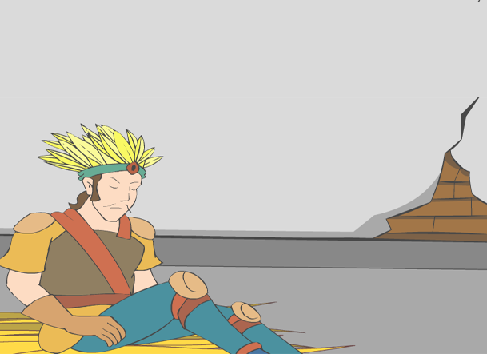
对这场战争，他几乎失去了信心。
对这场战争，他失去了信心。

Slide 2
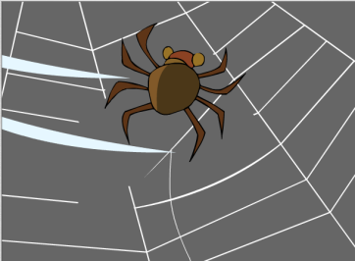
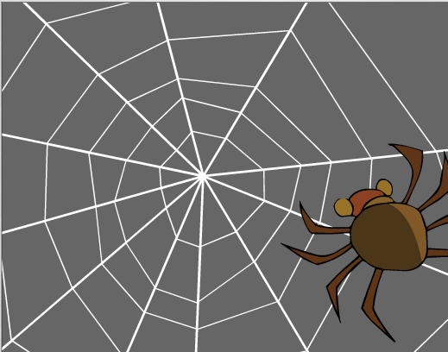
忽然，一阵大风吹来，丝断了，网破了。蜘蛛重新扯起细丝再次结网，又被风吹断了。就这样结了断，断了结，一连结了七次，都没有结成。可蜘蛛并不灰心，照样从头干起，这一次它终于结成了一张网。

Slide 3


忽然，一阵大风吹来，丝断了，网破了。蜘蛛重新扯起细丝再次结网，又被风吹断了。就这样结了断，断了结，一连结了七次，都没有结成。可蜘蛛并不灰心，照样从头干起，这一次它终于结成了一张网。

Slide 4
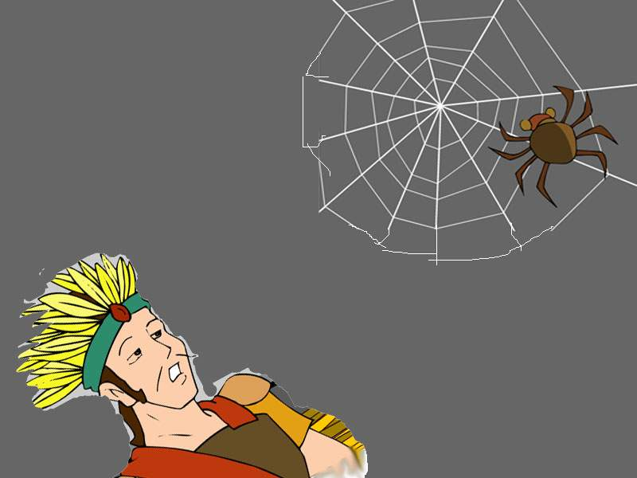
布鲁斯感动极了。他猛地跳起来，喊道：“我也要干第八次！”

Slide 5
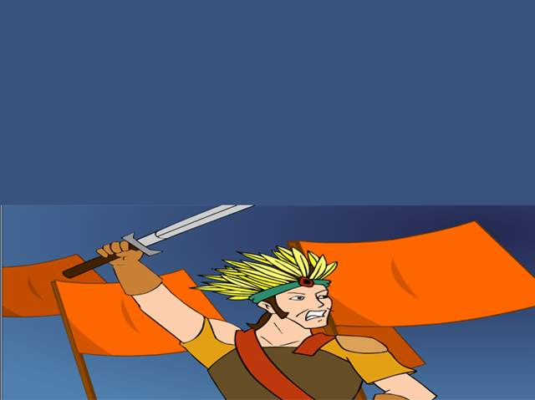
假如你就是布鲁斯王子，现在要动员你的军队和人民起来与你一起抵抗外国侵略者。你会怎样动员他们？想一想：他们与你一样一连失败了七次，也几乎失去了信心啊！你该怎样说服他们？怎样激励他们？请你拿起笔，写一份简短有力的动员书。可以这样开头：苏格兰的父老乡亲们、亲爱的同胞们：

